Slide 1






PRIX SFP JOLIOT CURIE 2019
Laboratoire de Physique de Clermont – LPC
30/06/2022
Vincent TISSERAND

Slide 2

Joliot Curie et Clermont Ferrand
La Banque de France de Clermont a participé à une bataille de la Seconde Guerre mondiale que la France a gagné : la bataille de l’eau lourde.
L'eau lourde est une molécule d'eau composée d'oxygène et de deutérium.
À la fin des années trente, on en est aux balbutiements de l'énergie atomique. La France est en pointe grâce aux travaux de Frédéric Joliot et de son épouse Irène Joliot-Curie. En mai 1939, ils déposent un brevet qui théorise le principe de la bombe atomique.
Mais pour passer de la théorie à la pratique, il faut un certain nombre d'éléments dont l'eau lourde. Seule une usine norvégienne fabrique cette dernière
Après la déclaration de guerre, le gouvernement français veut prendre de vitesse les Allemands.
En mars 1940, une opération secrète est montée pour récupérer les 185,5 kg d'eau lourde fabriqués par les Norvégiens.
Pendant que les espions allemands détournent un avion transportant une fausse cargaison vers la Hollande, deux autres appareils gagnaient l'Écosse avec les 26 bidons de produit Z.

Slide 3
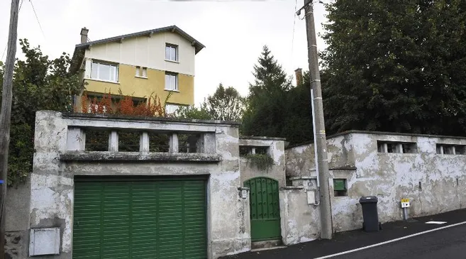
Joliot Curie à Clermont
Après la percée de Sedan, l'eau lourde est transférée à Clermont-Ferrand avec les six tonnes d'uranium confiées à la France. Le 17 mai, les 26 bonbonnes d'eau lourde sont enfermées dans la chambre forte de la Banque de France de Clermont et enregistrées sous le nom de code Z. Z comme Zoé, la première pile atomique française mise au point par Joliot en 1947.
L'uranium et le matériel de son laboratoire sont entreposés dans la villa Clair Logis, 85, rue Etienne-Dolet, que Frédéric Joliot avait louée.
Le 16 juin, devant l'avancée allemande, l'eau lourde est chargée dans des camions à destination de Bordeaux où elle sera embarquée, le 20 juin, à bord d'un navire britannique. Le 18 juin, les réserves d'uranium de la villa partent pour le Maroc. Le 20 juin, lorsque la division SS Adolf-Hitler entre dans Clermont, il est trop tard. Elle ne mettra pas la main sur l'uranium ni sur l'eau lourde.
https://www.lamontagne.fr/clermont-ferrand-63000/actualites/la-bataille-de-leau-lourde-a-agite-la-capitale-auvergnate-et-la-banque-de-france_1660335/

Slide 4
Joliot Curie … et Riom
En 1940, le stock mondial d’eau lourde est resté caché 23 jours à la prison de Riom. Évacué de justesse vers l’Angleterre, il a échappé à la convoitise des Allemands, retardant leur course à la bombe atomique.
Sur le mur d'enceinte du centre de détention de Riom, une plaque commémorative porte l'inscription suivante : « Dans cet établissement du 24 mai au 16 juin 1940 furent stockés 185 kilos de produit Z (eau lourde) qui servirent à la confection de Zoé, 1 re pile atomique française ».
L'eau lourde ou oxyde de deutérium était alors fabriqué en Norvège et était indispensable pour tous les travaux de recherche sur la fission de l'atome. Français, Américains et Allemands ( NDLR : les Anglais s'intéressent eux au radar) savent que le bombardement de l'uranium par des neutrons permet de libérer une énorme quantité d'énergie et que celui qui le premier fabriquera une bombe atomique sera probablement le vainqueur de la guerre.
Un véritable roman d'espionnage Joliot travaille alors à un générateur d'énergie par réaction en chaîne contrôlée pour développer un moteur de sous-marin. Mais pour poursuivre ses recherches il a besoin de 400 kg d'uranium et de la totalité de l'eau lourde norvégienne.
Raoul Dauty, ministre de l'Armement du gouvernement Daladier missionne Jacques Allier en Norvège, pour acheter tout le stock afin de la soustraire aux Allemands. Ce dernier part le 26 février 1940 sous un faux nom, passe par Amsterdam et Stockholm pour brouiller les pistes et rencontre le directeur de Norsk Hydro, le 28 février. Antinazi, le directeur a refusé de livrer l'eau lourde à l'IG Farben et donne tout son stock à la France.
Une vingtaine de bidons sont déménagés nuitamment de Vemork à Oslo puis stockés dans au fond du jardin de la légation française. Un plan est échafaudé pour les évacuer vers la France. Des billets d'avion avec les vrais noms sont réservés trois jours consécutifs sur l'avion Oslo-Amsterdam et sous des faux noms sur l'avion Oslo-Perth (Écosse). Finalement le 12 mars, Allier et un autre agent français prennent l'avion d'Écosse les mains vides. Puis un autre agent français arrive à toute vitesse en voiture pour prendre l'avion d'Amsterdam. La voiture se range entre les deux avions ; elle est à l'abri des regards. Les bidons sont chargés dans l'avion d'Écosse ; celui-ci décolle. Puis l'agent français arrivé en voiture descend ostensiblement de l'avion d'Amsterdam pour se diriger vers l'aérogare pour être vu par les agents allemands. Ceux-ci télégraphient que les bidons sont dans l'avion d'Amsterdam, lequel sera intercepté par la chasse allemande et contraint d'atterrir à Hambourg où les militaires allemands ne trouveront rien.
Le 13 mars les bidons de produit Z ( nouveau nom de l'eau lourde) sont à la légation de France à Édimbourg, puis transférés à Londres le 14 mars et arrivent au Collège de France à Paris le 16 mars. Il était temps : le 9 avril, l'Allemagne envahit le Danemark et la Norvège.

Slide 5
Joliot Curie … et Riom
« Z est incarcéré »
La France possède ainsi une grande quantité d'uranium, le stock mondial de radium et d'eau lourde. De quoi faire avancer rapidement les travaux de Joliot-Curie. Mais le répit sera de courte durée.
Le 10 mai, Hitler envahit la Belgique, les Pays-Bas et la France. La prise de Paris n'est qu'une question de jours. Il faut mettre « Z » et le radium à l'abri. Ce sera le 16 mai, dans les caves de la Banque de France à Clermont-Ferrand. Mais 5 jours plus tard, l'avance allemande paraissant irrésistible, le directeur de la BDF demande à être déchargé de ce produit bien encombrant.
Il faut trouver une nouvelle cachette : ce sera la prison de Riom. Le choix se porte sur une « antique cellule souterraine abandonnée depuis longtemps, au bout d'un long couloir obscur suintant l'humidité et fermée par une lourde grille s'ouvrant difficilement à l'aide d'une clé gigantesque. Le tout étant de nature à décourager les tentatives d'effraction ».
Les bidons d'eau lourde et le récipient de plomb du radium sont chargés dans une camionnette militaire puis 5 prisonniers sont réquisitionnés pour les transporter jusque dans la cellule sélectionnée. Personne ne sait rien de la vraie nature du produit Z ; officiellement, il s'agissait d'un produit utilisé pour la « défense passive ». Un message téléphonique arrive alors à Joliot : « Z est incarcéré ».
Halban et Kowarski, les deux collaborateurs de Joliot arrivent à Clermont-Ferrand pour aménager le futur laboratoire à la villa Clair Logis, sise 85 rue Etienne-Dolet. Frédéric et Irène Joliot-Curie s'y installent le 13 juin. Mais les événements se précipitent et témoignent de la confusion extrême qui règne.

Slide 6
Joliot Curie … et Riom
Le 16 juin, on annonce aux physiciens la démission de Paul Reynaud, et donc de Raoul Dautry, et la nomination du maréchal Pétain à la tête d'un gouvernement qui va demander l'armistice. Le pays sera selon toute probabilité occupé et l'eau lourde n'est plus en sécurité à Riom. Ordre est donné d'évacuer Joliot, Halban, Kowarski et l'eau lourde.
Ce même jour, l'eau lourde et le radium sont chargés dans la voiture de Halban et Kowarski. qui décident de rejoindre l'Angleterre, tandis que Joliot ne veut pas partir. Un ordre de mission antidaté du 16 stipule : « Messieurs Halban et Kowarski, accompagnés de Mesdames Halban et Kowarski et de leurs enfants en bas âge monteront à bord du vapeur Broompark à Bassens (Gironde). Ils seront confiés à Monsieur le comte de Suffolk et Berkshire, afin de poursuivre en Angleterre les recherches entreprise au Collège de France et sur lesquelles sera observé un secret absolu ».
Le 17 juin, le maréchal Pétain demande la cessation des combats, le 18, le général de Gaulle lance son appel, le 21 juin le Broompark accoste en Angleterre, le 22 juin l'armistice est signé. Mais l'eau lourde est en sécurité à Londres, dans une prison (encore !) puis dans la bibliothèque du château de Windsor pendant les bombardements.
Halban et Kowarski reprennent leurs travaux à Cambridge sous contrôle anglais, puis l'eau lourde est transférée au Canada. Ce qui restait du stock a été rendu au CEA après la guerre et a permis de mettre au point la première pile atomique française, Zoé, en 1948.
Quant au stock d'uranium du Collège de France (environ 8 t.), il sera chargé le 20 juin sur le cargo Île de Brehat à destination de Casablanca puis caché dans une galerie d'une mine de phosphate du sud marocain jusqu'en 1946, ignoré des gouvernements français et alliés.

Slide 7
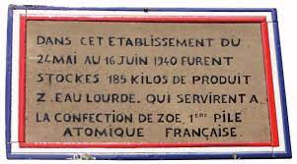
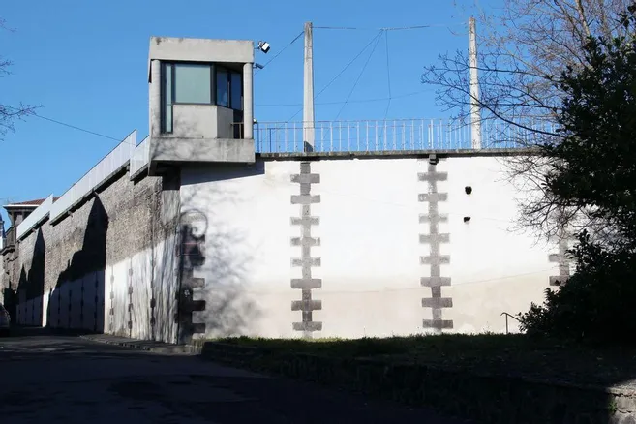
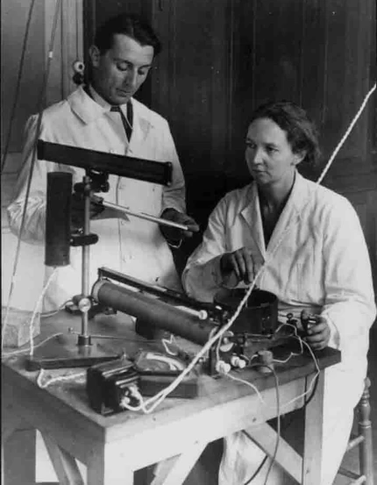
Zoé et Riom

Slide 8

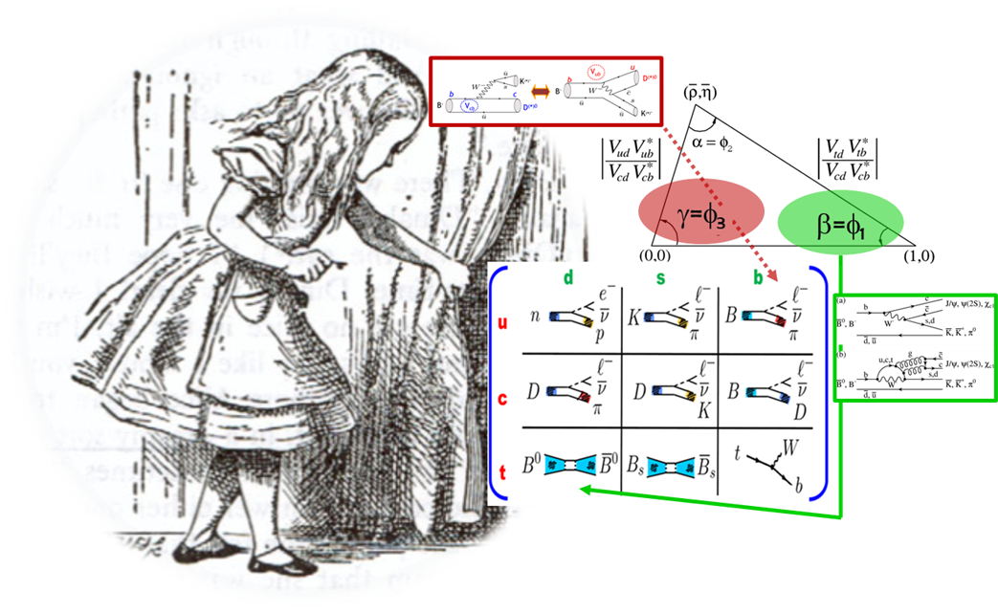

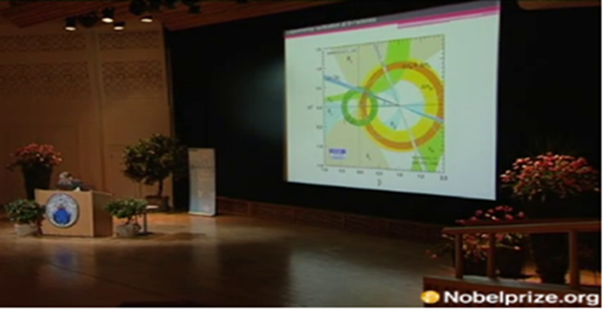
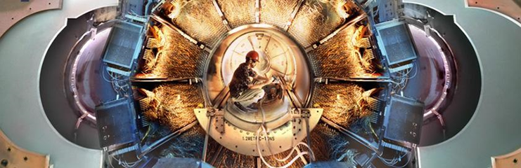
BigBang CKM et CPV

Slide 9
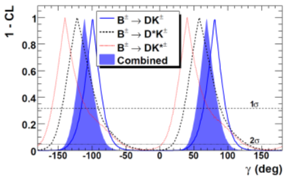


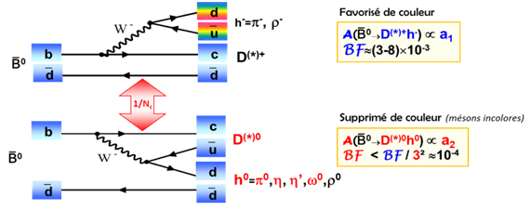
BigBang CKM et CPV : 24 ans

Slide 10
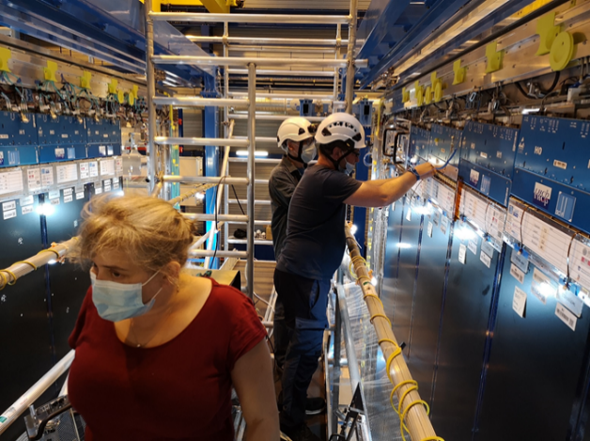

BigBang CKM et CPV: regarder vers le futur

Slide 11
REMERCIEMENTS
La recherche c’est faire avec d’autres et c’est des rencontres
Merci à tous ceux que j’ai croisé sur mon chemin, ceux qui sont ici présents et je pense à Pierre, Laurent, Yannis, Daniel, Andréa, Luc, Fawzi, jean Philippe, Marie Noëlle, Sylvie, Eric, Stéphane, Olivier, Aaron, Bob, Fulvio, Wenbin, Riccardo, Tim, Karim, Christos, Louis, Lydia, Gaston, Charlie, Nando, Jeff, Monica, Marie-Hélène, Anton, Sébastien, Giampi, Fernando, Jacques, Dominique, Jean Marc, Vivek, Patrick, Bill, Pat, Sharam, Raphael, Anne Catherine, Xiaokang, Zhirui, Gérard, Marc, Georges, Nicolas, Isabelle, François, Jean-François, Max, Ana … mes étudiants: Xavier, Nicolas, Boris, Halime, Jessy, Guy … et tous les autres
et tant d’autres qui ne sont pas aujourd’hui ici, mais à qui je pense. Et bien évidemment Nathalie ma femme et mes 4 enfants : Claire, Antoine, Agnès et Lucie.

